Slide 1
淘攻略Push分享
-- by 鸿数

Slide 2
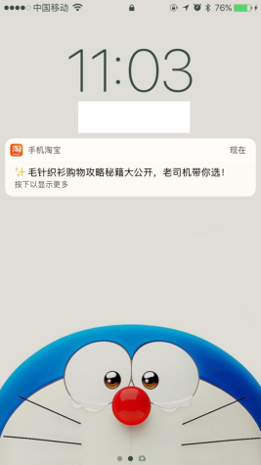
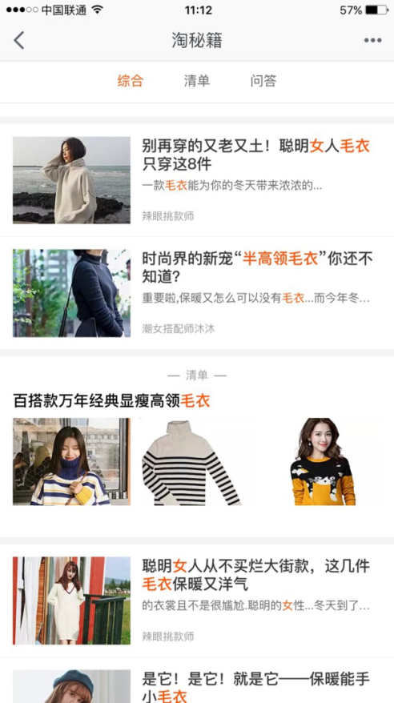
Push产品

Slide 3
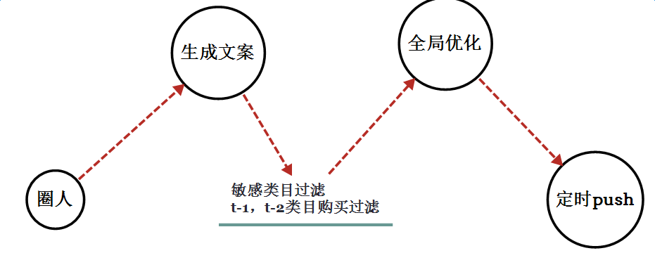
Push流程
圈人：算法
文案：模板
全局优化：
打开率
T-2
T-1
T

Slide 4
淘攻略push特点
Query vs 文章title
搜索结果页 vs 文章详情页
个性化排序 vs 千人一面

Slide 5
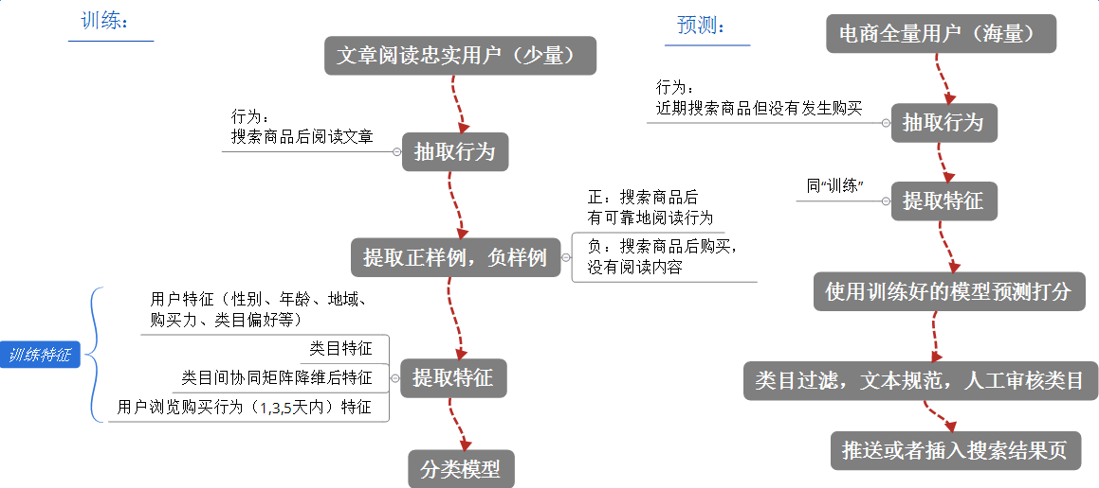
Push算法设计

Slide 6
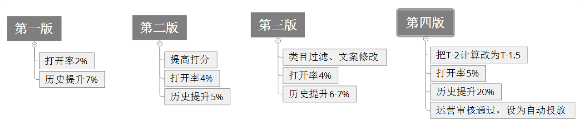
线上效果分析
衡量指标：打开率 & 比历史打开率提升

Slide 7
冷启动之后
利用真实push数据
重建模型
Active learning
文案优化

